Slide 1


ADMIS Lab
先进数据与机器智能系统实验室
交互式SQL（2）
DML（data manipulation language）
2023年10月24日

Slide 2
交互式SQL（2）
DDL与DML
DML语句介绍与使用
实验示范
上机练习

Slide 3
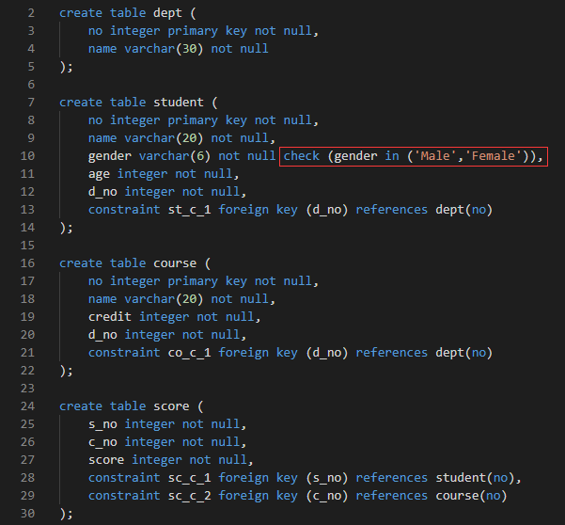
回顾：表的建立和删除

Slide 4
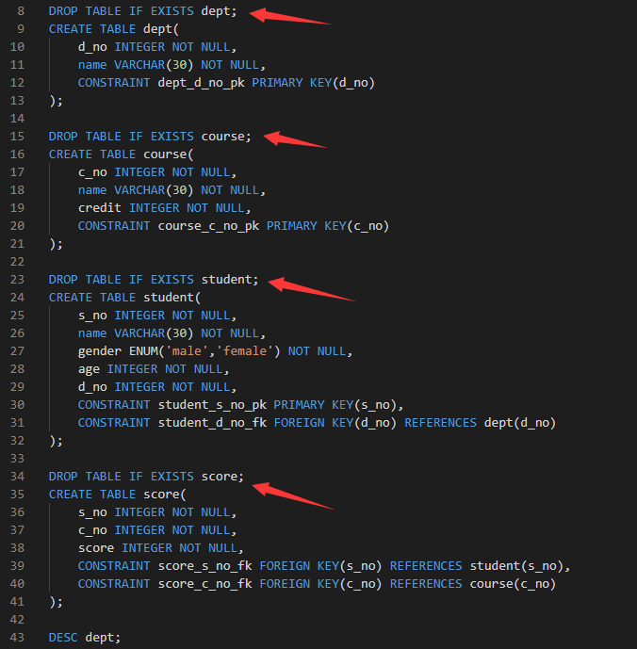
回顾：表的建立和删除

Slide 5
DDL和DML
DDL(Data Definition Language) create/alter/check/constraints…
DML(Data Manipulation Language) select 查询 insert 添加 delete 删除 update 更新 lock table 锁定表（并发控制）

Slide 6
SELECT
一般形式：
SELECT [ALL | DISTINCT] <目标表达式> [, <目标表达式> ]…
FROM <表名或视图名> [, <表名或视图名> ]…
[ WHERE <条件表达式> ]
[ GROUP BY <列名1>
[ HAVING <条件表达式> ] ]
[ ORDER BY <列名2> [ASC | DESC] ];

Slide 7
SELECT
例
student(no，name，gender，age，d_no)
course(no，name，credit，d_no)
score(s_no，c_no，score)
dept(no，name)
查考试成绩>80的学号
SELECT DISTINCT s_no
FROM score
WHERE score > 80；

Slide 8
SELECT
常用的查询条件：
查询条件 谓 词
比较 比较运算符
确定范围 BETWEEN AND, NOT BETWEEN AND
确定集合 IN, NOT IN
字符匹配 LIKE, NOT LIKE
空值 IS NULL, IS NOT NULL
多重条件 AND, OR
使用集函数：
COUNT([DISTINCT | ALL] * ) 统计元组个数
COUNT([DISTINCT | ALL]<列名>) 统计一列中值的个数
SUM([DISTINCT | ALL]<列名> ) 计算一数值型列值的总和
AVG([DISTINCT | ALL]<列名> ) 计算一数值型列值的平均值
MAX([DISTINCT | ALL]<列名> ) 求一列值的最大值
MIN([DISTINCT | ALL]<列名> ) 求一列值的最小值

Slide 9
SELECT-LIKE
匹配串可含：
％：代表任意长度(可为0)的字符串。
_：代表任意单个字符。
例
student(no，name，gender，age，d_no)
course(no，name，credit，d_no)
score(s_no，c_no，score)
dept(no，name)
查所有姓名为P开头的学生姓名
SELECT name
FROM student
WHERE name LIKE ‘P％’ ；

Slide 10
SELECT
查询块：
SELECT <A>
FROM <R>
WHERE <F>
子查询（嵌套查询）：一个查询块嵌套在另一查询块的条件之中。上层的查询块又称为外层查询或父查询或主查询，下层查询块又称为内层查询或子查询。
子查询一般跟在IN、SOME（ANY）、ALL和EXIST等谓词后面。
SQL语言允许多层嵌套查询。
嵌套查询的求解方法是由里向外处理。即每个子查询在其上一级查询处理之前求解，子查询的结果用于建立其父查询的查找条件。

Slide 11
SELECT
例
student(no，name，gender，age，d_no)
course(no，name，credit，d_no)
score(s_no，c_no，score)
dept(no，name)
查询选修了数据库课程的学生号、成绩
SELECT s_no， score
FROM score
WHERE c_no IN
(SELECT no
FROM course
WHERE name=‘Database’)；

Slide 12
SELECT
相关子查询
当一个子查询的判断条件涉及到一个来自外部查询的列时，称为相关子查询。
带存在谓词的子查询只产生逻辑值
存在谓词EXISTS作用: 若内层查询结果非空，则外层的WHERE子句返回真值，否则返回假值。

Slide 13
SELECT
条件连接查询
连接条件的一般格式为：
[<表名1>.]<列名1> <比较运算符> [<表名2>.]<列名2>
当连接运算符为=时，称为等值连接。
例: student(no，name，gender，age，d_no)
course(no，name，credit，d_no)
score(s_no，c_no，score)
dept(no，name)
查询每个学生的情况及其选课成绩。
SELECT student. no，name，gender，age，
d_no，c_no，score
FROM student，score
WHERE student. no=Score. s_no；

Slide 14
SELECT
自身连接查询（是连接查询的一种，连接查询有很种类型，在实际应用中也比较广泛，建议同学课后自学）
例：找出年龄比“Jerry”同学大的同学的姓名及年龄。
SELECT name，age
FROM student AS s1，student AS s2
WHERE s1.age > s2.age AND s2.name =‘Jerry’；

Slide 15
SELECT
自然连接与外连接
1.自然连接(NATURAL JOIN)：等值连接中把重复属性列去掉
2. 外连接：
左外连接LEFT [OUTER] JOIN，保留左关系的所有元组。
右外连接RIGHT [OUTER] JOIN，保留右关系的所有元组。
全外连接FULL [OUTER] JOIN，保留左右两关系的所有元组。

Slide 16
SELECT
集合运算
UNION （并）INTERSECT （交）EXCEPT （差）
例：求选修了1或2号而没有选3号课程的学生号。
(SELECT s_no
FROM Score
WHERE c_no =’1’ OR c_no =’2’)
EXCEPT
(SELECT s_no
FROM Score
WHERE c_no =‘3’)；

Slide 17
INSERT
插入数据
1. 插入单个元组
格式：INSERT
INTO <表名> [（<属性列1> [，<属性列2>…)]
VALUES (<常量1>[,<常量2>]…);
说明：
（1）若插入全部属性，则属性列可省略。
（2）表定义中说明为NOT NULL的列不能取空值。
（3）属性值与相对应的属性列的数据类型要匹配。
（4）向参照表中插入元组，关系系统自动支持：
· 实体完整性
· 参照完整性

Slide 18
INSERT
插入子查询结果
格式：INSERT
INTO <表名> [(<属性列1>[,<属性列2>…)]
子查询；

Slide 19
UPDATE
修改数据
格式：UPDATE <表名>
SET <列名>=<表达式>[,<列名>=<表达式>]…
[WHERE <条件>]; update <table_name> set <column1,column2…>= sub selection [where<condition>]

Slide 20
DELETE
删除数据
格式：DELETE
FROM <表名>
[WHERE <条件>];

Slide 21
VIEW
创建与使用视图
1. 创建视图
一般格式：
CREATE VIEW <视图名> [(<视图列名>[,<视图列名>]…)]
AS <子查询>
[WITH CHECK OPTION]；
其中：子查询可以是任意复杂的SELECT语句，但通常不允许含有
ORDER BY子句和DISTINCT短语。 WITH CHECK OPTION表示对视图进行UPDATE、 INSERT和DELETE
操作时要保证更新、插入或删除的行满足视图定义中的谓词条件（即子
查询中的条件表达式）。
作用：
命名一个视图，AS子句定义每次查看视图时将看到的数据，在任何
时刻，视图的数据由对其查询定义求值的结果行构成。

Slide 22
VIEW
删除视图
DROP VIEW <视图名>
[CASCADE | RESTRICT]
注意：
视图删除后，视图的定义将从数据字典中自动删除。但要删除该视图导出的其他视图应用CASCADE 。
查询视图
视图定义后，用户就可以象对基本表进行查询一样对视图进行查询了。

Slide 23
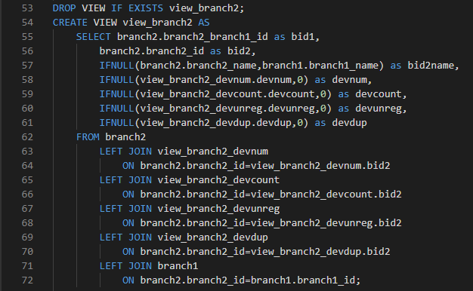
VIEW举例

Slide 24
上机实验
四张表：
students1(no，name，gender，age，d_no)
courses1(no，name，credit，d_no)【d_no:系编号】
scores1(s_no，c_no，score)【s_no:学生学号，c_no:课程号】
depts1(no，name)
注意每一列的列名，不要混淆。

Slide 25
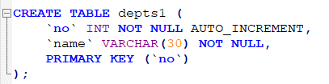
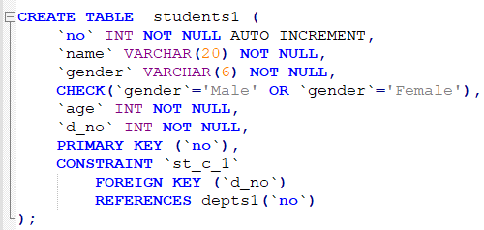
上机实验

Slide 26
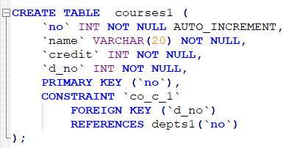
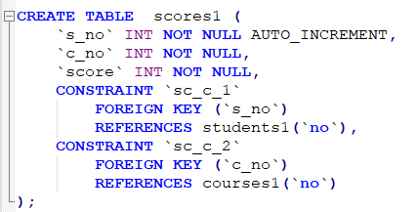
上机实验

Slide 27
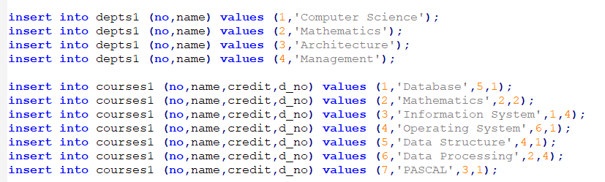
上机实验

Slide 28
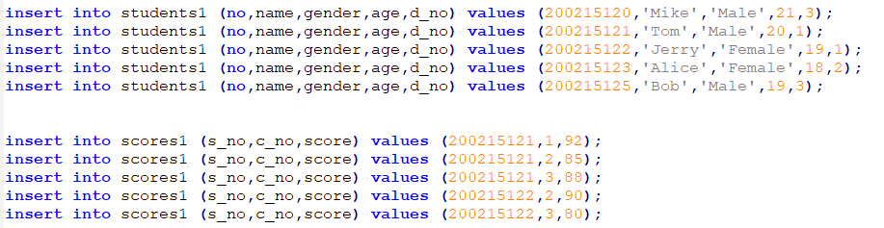

上机实验

Slide 29
上机实验
NO.1 查所有年龄在21岁以下的学生姓名及其年龄（使用比较运算符）
NO.2 查询选2号课程(s_no='2')且成绩在80--90的学生号。(BETWEEN … AND … )
NO.3 查姓名第二个字母是'e'的学生姓名
NO.4 查询全体男学生的学号、系、年龄结果按所在的系升序排列，同一系中的学生按年龄降序排列。

Slide 30
上机实验
NO.5 查询女学生的总人数和平均年龄。
NO.6 查询选修3号课程并及格【分数大于60】的学生的最高分数、最低分及总分。
NO.7 向Score表中插入一条记录（200215199,1,72）
NO.8 求每个学生（号）的平均成绩，并将其超过75分【HAVING AVG(score) > 75】的按学号输出【ORDER BY s_no】。

Slide 31
上机实验
NO.9 查询选修了课程1或者选修了课程2的学生姓名
NO.10 查询既选修了课程1又选修了课程2的学生姓名【mysql模拟intersect: 用 DISTINCT,INNER JOIN 或 DISTINCT,WHERE等方式，可以实现交集操作即可】
NO.11 查询选修Database这门课最高分学生所在的系名
NO.12 建立一个包含学生学号，姓名，年龄，以及所在系名的视图（赋予列名为sno,sname,sage,deptname）【create view】

